Slide 1
일본은 왜 독도를 일본영토라고 주장하는가 - 영토

Slide 2
목차
1. 독도의 거리
2. 옛 독도의 위치상 쓰임
3. 일본이 주장하는 불법점거의 이유
4. 일본의 주장
5. 이에 대한 우리의 자세

Slide 3
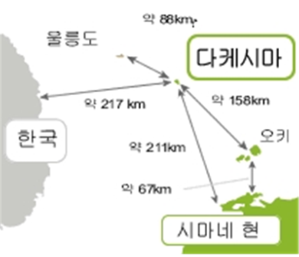
한국 다케시마 오키 다케시마
독도와의 거리
217km
156km

Slide 4
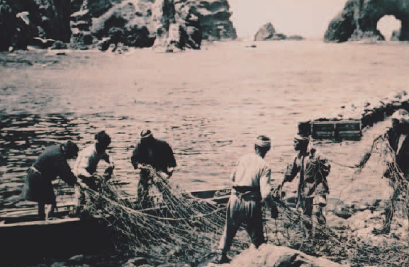
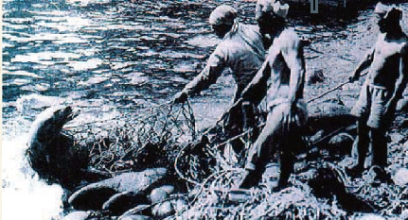
오키 에서 울릉도에 이르는 길에 위치한 다케시마(독도) 는 항해의 목표지점으로서, 배의 중간 정박지로서 또한 강치 나 전복 잡이의 장소로 자연스럽게 이용하게 되었다.
옛 독도의 위치상 쓰임

Slide 5


일본이 주장하는 불법점거의 이유
다케시마는 역사적으로나 국제법상으로나
일본의 영토인데 한국에게 불법점거를 당하고있다.
한국은 국제법에 위배됨에도 불구하고 일방적으로 다케시마를 불법점거를 하고 있다. 그래서 국제사법재판소를 통해 정정당당하게 문제를 결착 지으려고 일본이 지금까지 3번이나 제안해왔지만, 한국측은 이를 계속 거부 하고있다.

Slide 6
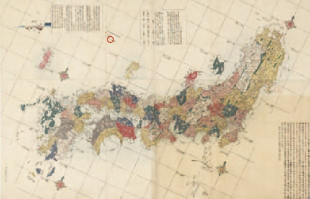
일본의 주장 1
1905년 일본 시마네현의 ‘독도는 원래 주인없는 땅이었다. 그러니 먼저 발견한 일본의 것이다.’고 발표하였다.

Slide 7
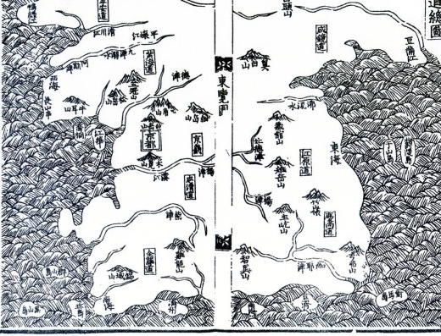
일본의 주장 2
“일본은 한국의 독립을 인정하고 제주도, 거문도 및 울릉도를 포함한 한국에 대한 모든 권리, 권원 및 청구권을 포기한다.”
라는 규정에 독도가 직접적으로 거론되지 않았다.

Slide 8
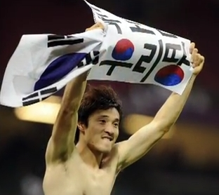
이에 대한 우리의 자세
우리가 실효지배를 하고 있기 때문에 감정적으로 대응할 문제가 아니라 행동으로 이용하면 될 것이다.

Slide 9
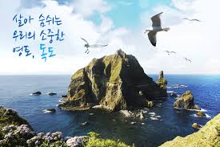
독도가 일본의 영토라는 주장과 근거
화학공학과
21824536 임진평

Slide 10
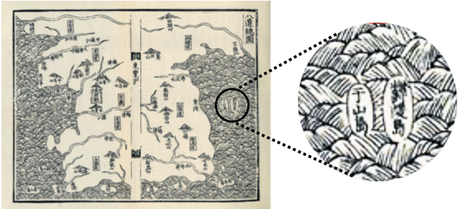

Slide 11

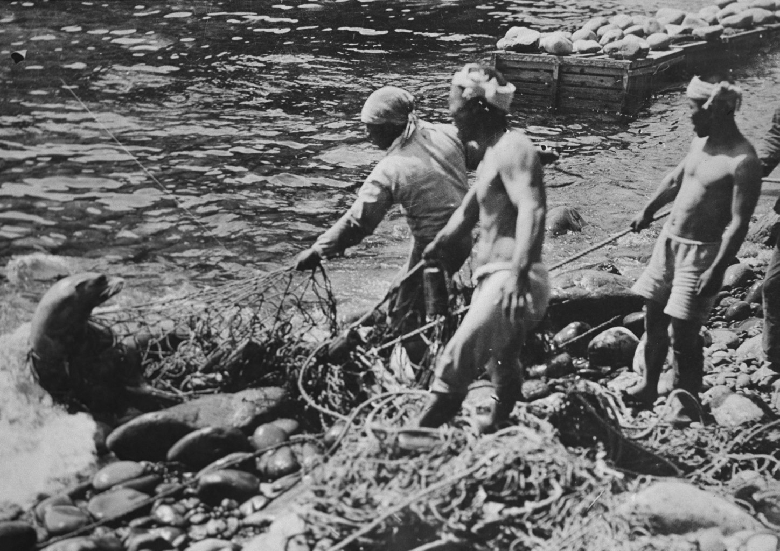

Slide 12
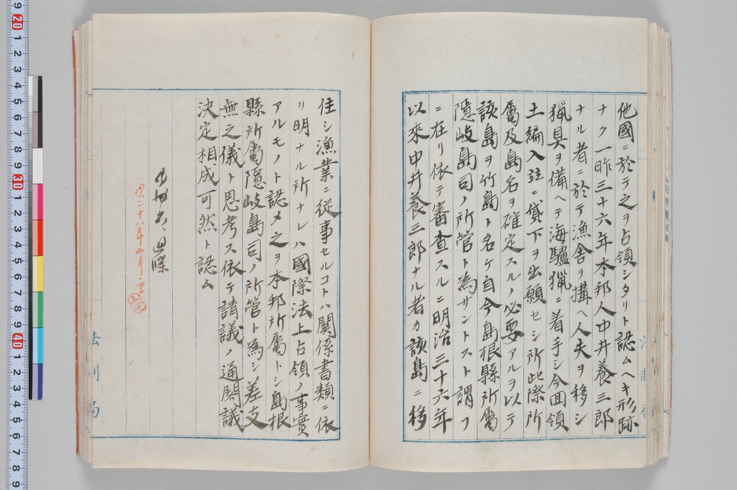

Slide 13
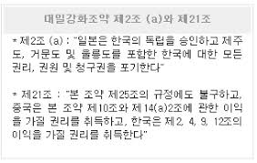

Slide 14
https://www.youtube.com/watch?v=eRvCG-iE1kE

Slide 15
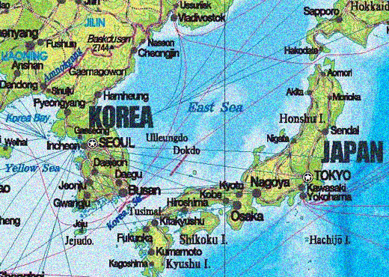
일본의 주장이 날조되었다는 증거
중국어중국학과
21602266 김유정

Slide 16


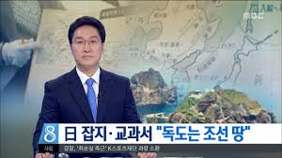
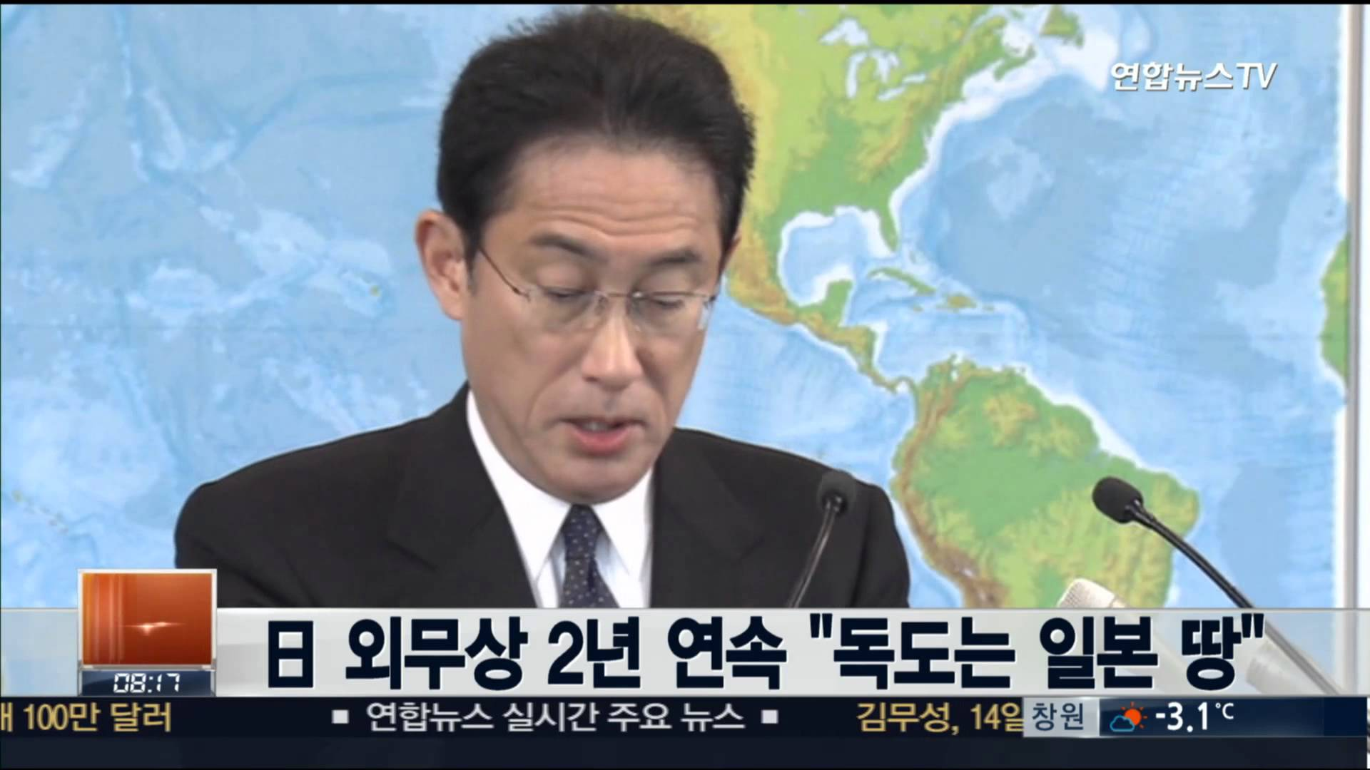
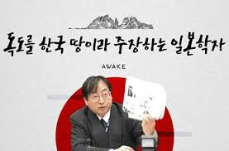
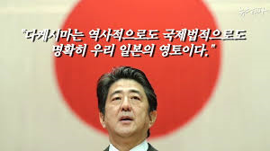
일본의 주장

Slide 17
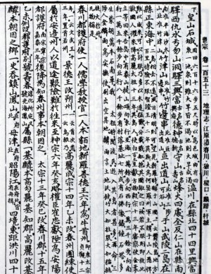
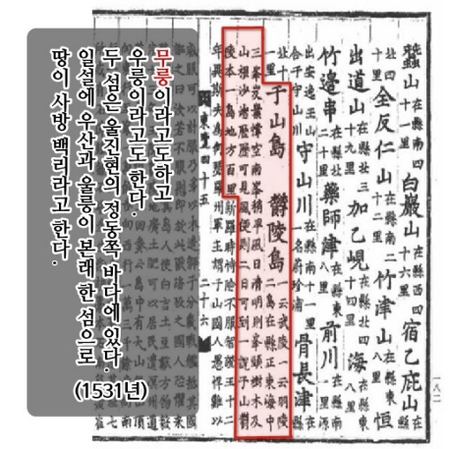
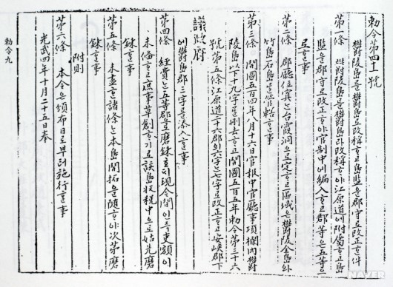
일본 주장의 허구성
<세종실록 지리지>-세종14,1432년
<신증동국여지승람>-조선 중기 1530
<칙령 제 41호>1900
=>일본은 이미 예전부터 독도가 한국땅이라는 것을 알고 있었다.

Slide 18
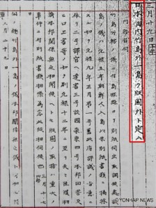
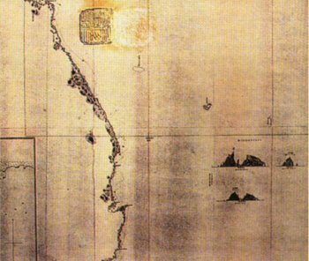
일본의 역사적 근거
일본은 독도가 일본 땅이 아님을 인정했다
[태정관 지시문]-1877
[조선동해안도]-1876

Slide 19
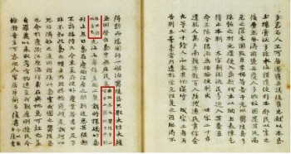
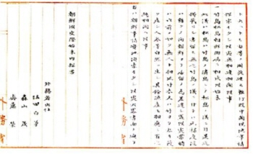
한국과 일본의 역사적 근거
만기요람
(한국 정부관찬문서)
조선국교제시말내탐서
(일본 외무성)

Slide 20
https://www.youtube.com/watch?v=_vpd4_Kr9LA/
2:35~5:20

Slide 21

일본이 독도를 자기네 땅이라고
주장하기 위해 하는 노력
행사와 상품
독도영토학 3조
21727507 컴퓨터공학과
김은의

Slide 22

목차
01 다케시마의 날
1.1 다케시마란?
1.2 다케시마의 날
02 다케시마 관련 상품
2.1 다케시마 관련 상품

Slide 23

01 다케시마의 날

Slide 24

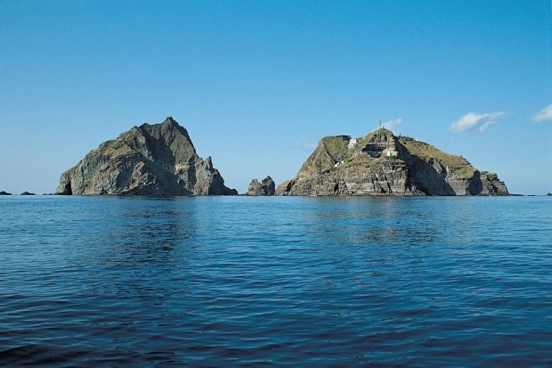
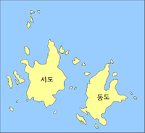
1-1
다케시마란?
다케시마(竹島)란?
다케시마(竹島)는 독도의 일본식 명칭
24 / 12

Slide 25
1-2
다케시마의 날
다케시마의 날이란?
다케시마의 날은 일본 지방정부인 시마네현이
매년 2월 22일 주관하고 있는 행사
일본의 독도 영유권을 주장하면서 제정한 날
25 / 12

Slide 26
1-2
다케시마의 날
2005년 1월 14일
2월 22일을 다케시마의 날로 정하는 조례안 제정
2005년 2월 23일
현 의뢰에 상정
2005년 3월 16일
가결
2006년 2월 22일
첫 다케시마의 날 주최
26 / 12

Slide 27
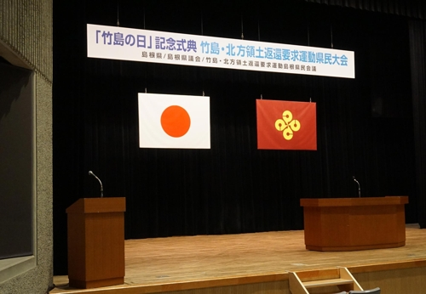
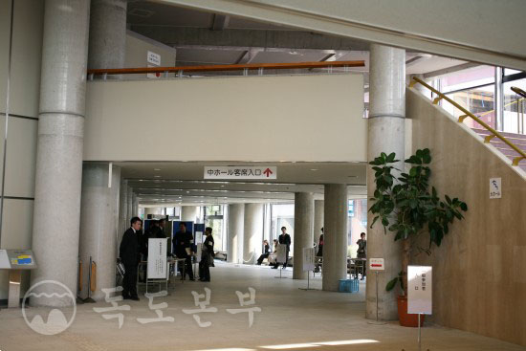
1-2
다케시마의 날
22일 '다케시마의 날' 행사를 준비 중인 시마네 현민회관 강당 모습. 플래카드에 '다케시마의 날 기념식전 다케시마·북방영토 반환 요구 운동 현민대회'라고 쓰여 있다
2007년도. 2008년도 '다케시마의 날' 기념식이 개최됐던 시마네현민회관 중홀 입구모습
27 / 12

Slide 28
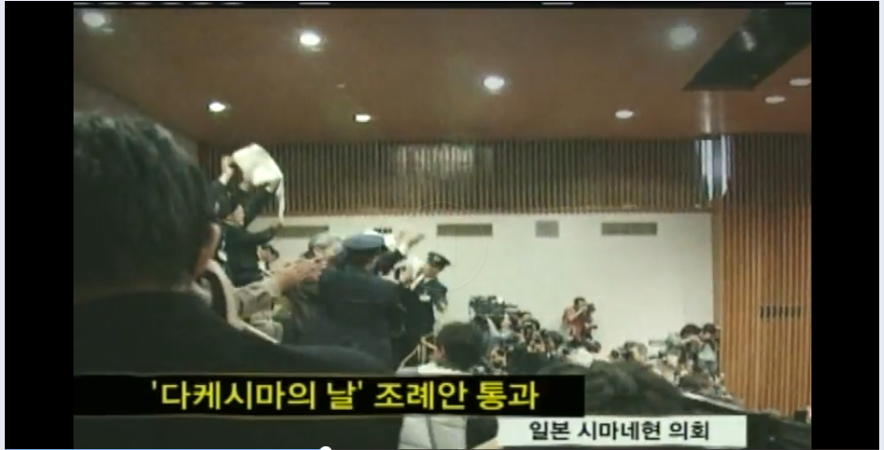
1-2
다케시마의 날
http://clipbank.ebs.co.kr/clip/view?clipId=VOD_20120119_00179
28 / 12

Slide 29
02 다케시마 관련 상품

Slide 30
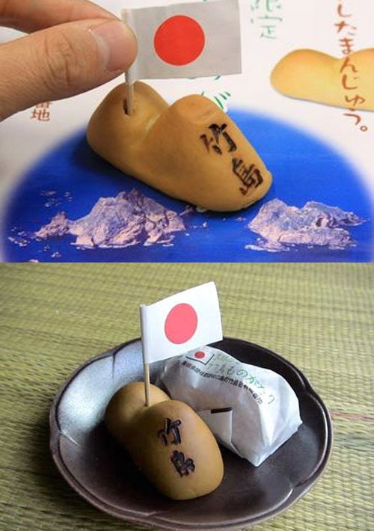
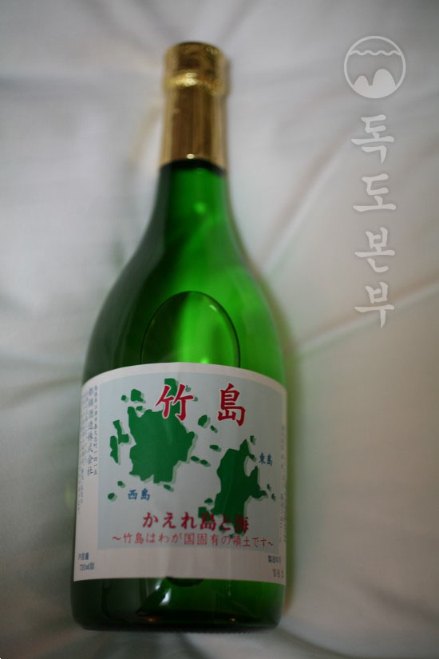
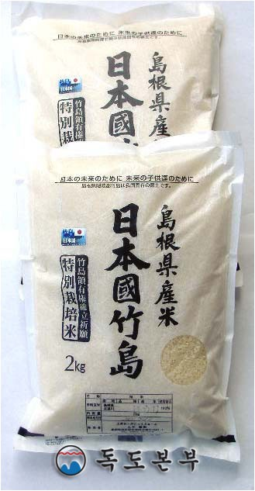
2-1
다케시마 관련 상품
다케시마(竹島)빵
2008년 2월 22일 시마네현 '다케시마의 날' 기념식에서 판매됐던 독도관련 상품 중 '일본술': 독도는 일본 고유의 영토라는 글이 보임
다케시마 쌀
30 / 12

Slide 31
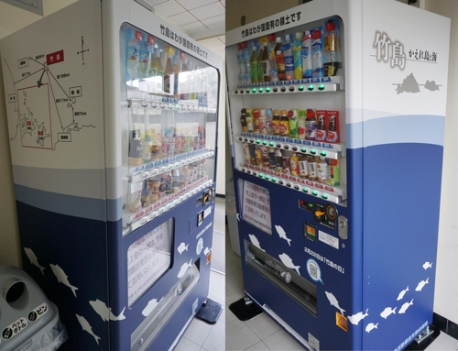
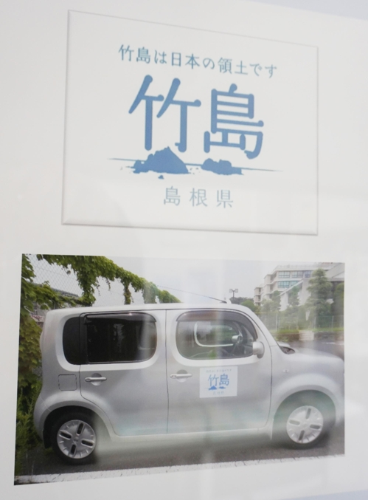
2-1
다케시마 관련 상품
일본 시마네현의 '다케시마 자판기' 자판기 옆면에는 한국과 독도, 독도와 일본 사이의 거리 비교까지 상세히 설명
'다케시마는 일본 고유의 영토' '2월 22일은 다케시마의 날' 등의 문구가 인쇄돼 있음
31 / 12
다케시마는 일본의 영토다'라는 스티커를 부착한 자동차

Slide 32
감사합니다.

